Slide 1
2 Pamoka Žiniasklaidos priemonių savininkai
2 Skyrius A dalis
Lesson 2: Media Ownership
Unit 2 Part A

Slide 2
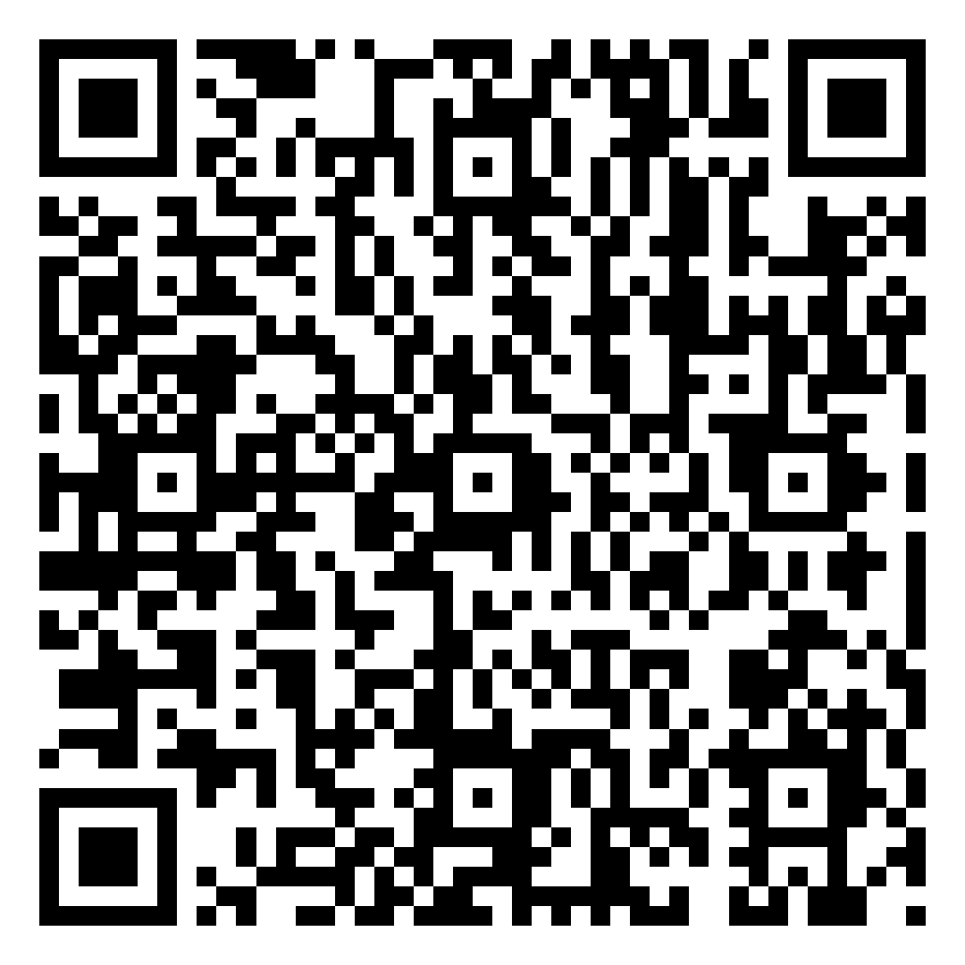
Namų darbai
Įsitikinkite, kad atlikote trumpą testą! QR kodas:
Diskusija:
Pagalvokite ir pateikite dvi priežastis, kodėl svarbu žinoti, kam priklauso žiniasklaidos agentūros, kurių naujienas skaitote
Notes:
https://veryverified.eu/lt/vienetai/antras-skyrius/a-dalis-ziniasklaidos-priemoniu-savininkai/testas-kam-tai-priklauso

Slide 3
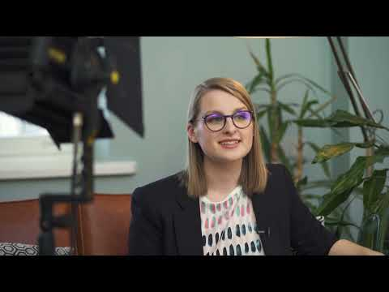
Notes:
Medijų savininkai: privati ir valstybės valdoma žiniasklaida https://youtu.be/mJucd0_RGpQ

Slide 4
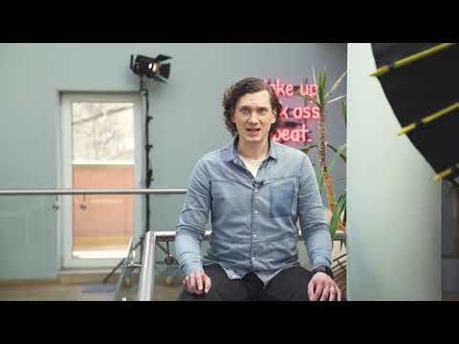
Notes:
Medijų savininkai: visuomeninė žiniasklaida LT https://youtu.be/RpI_2-4-OwE

Slide 5
Užduotis: raskite medijos savininką arba nuosavybės modelį
Pasirinkite dvi medijų agentūras ir pabandykite surasti jų savininkus arba paaiškinkite jų nuosavybės modelį.
Ar buvo lengva ar sunku? Kaip bandėte ieškoti medijų savininko?
Jeigu nežinote kokias agentūras pasirinkti, paprašykite instruktoriaus jums padėti.

Slide 9
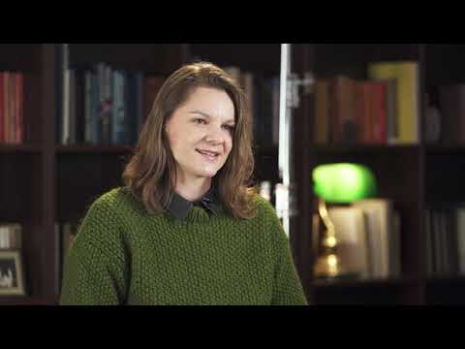
Notes:
Ne pelno / nepriklausoma žurnalistika LT https://youtu.be/-fiayOR_340

Slide 10
Apibendrinimas
Jei norite sužinoti daugiau, kodėl taip svarbu žinoti, kas finansuoja jūsų vartojamą žiniasklaidą, pažiūrėkite Latvijos žurnalo "Ir" vyriausiosios redaktorės Nellija Ločmele kalbą „TED talk“, nuoroda: https://youtu.be/lR4MbDidwPM

